Slide 1
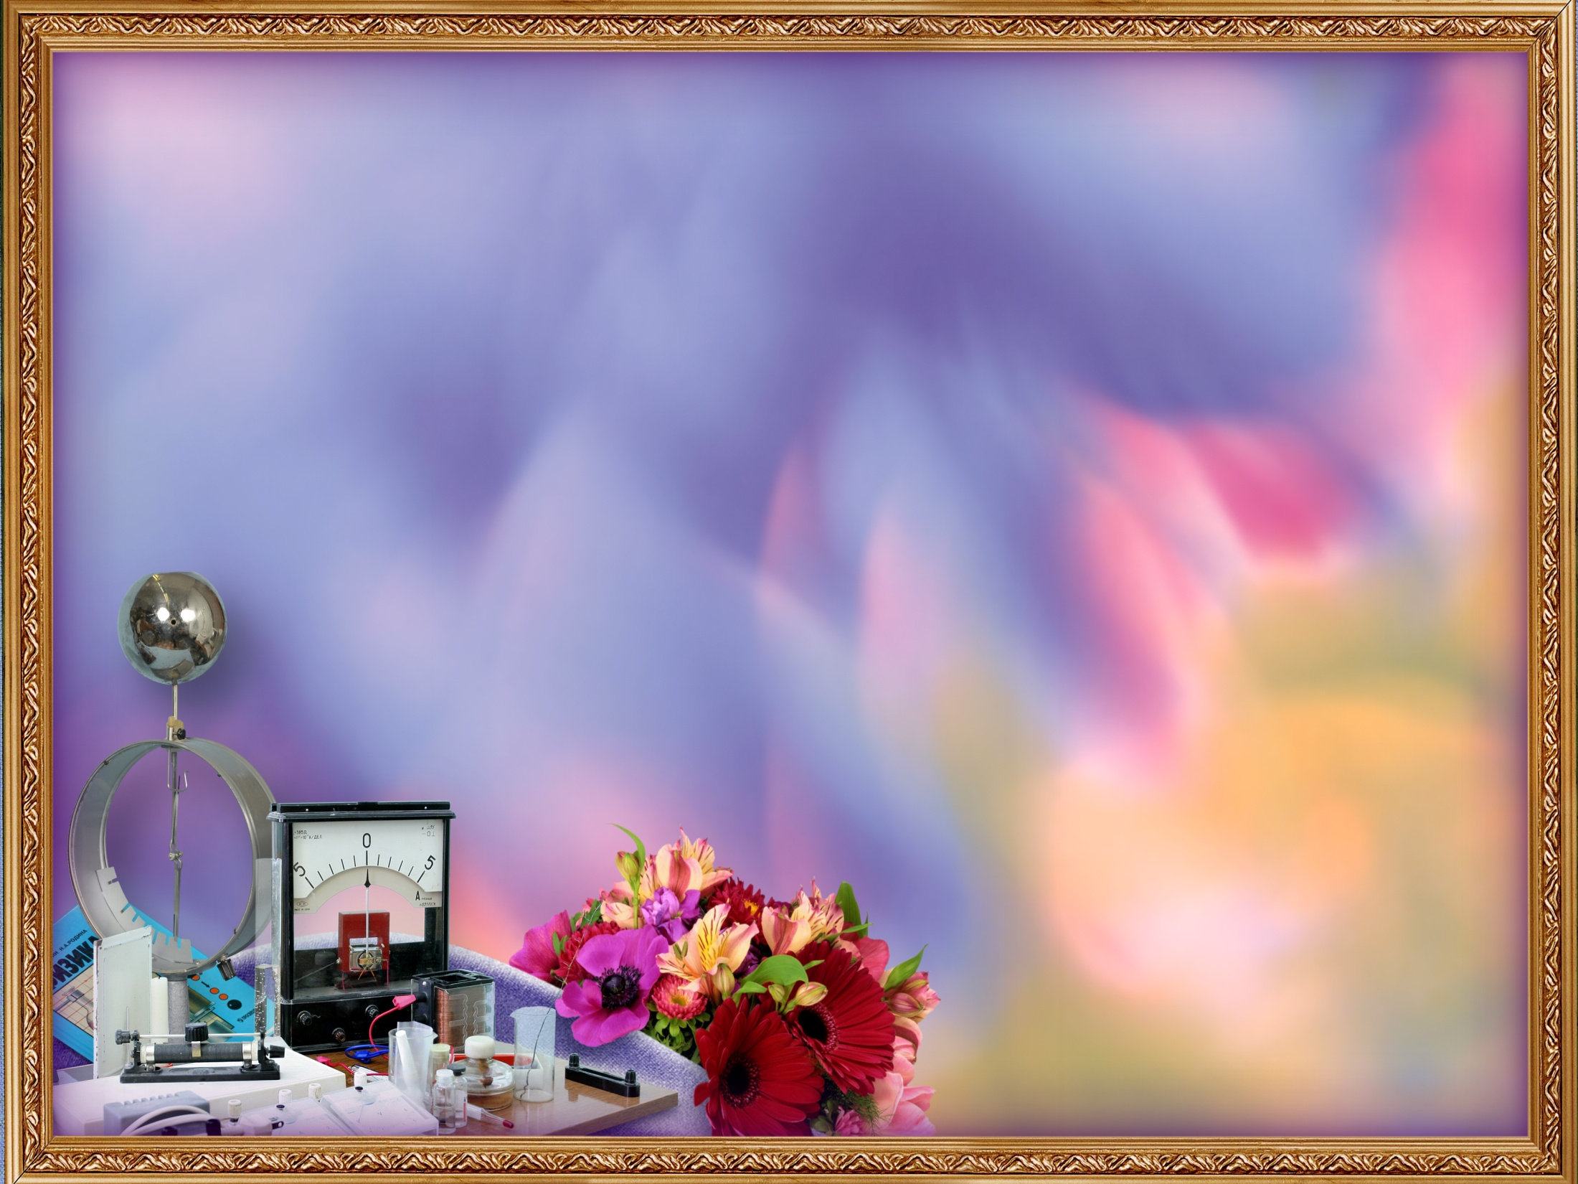
Формирование ключевых компетентностей через интегрированные технологии

Slide 2
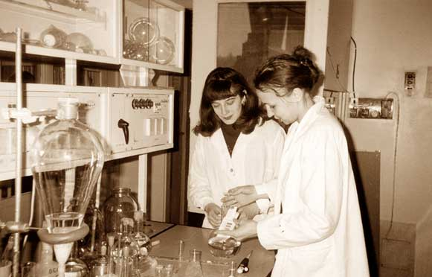
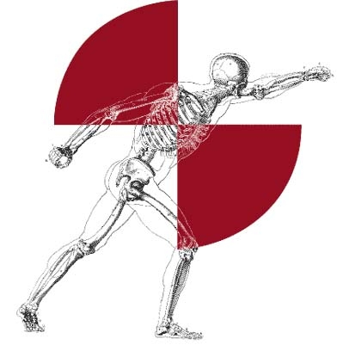
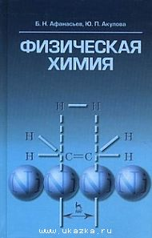
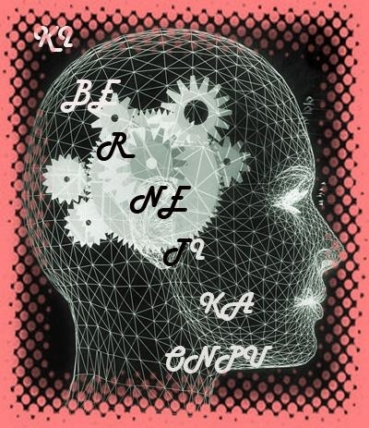
Синтезированные науки

Slide 3

Сегодняшний ученик

Slide 4

Формирование компетенций

Slide 5

Интеграция (лат)-восстановление, объединение частей в целое.

Slide 6
Законы физики
и организм человека

Slide 7
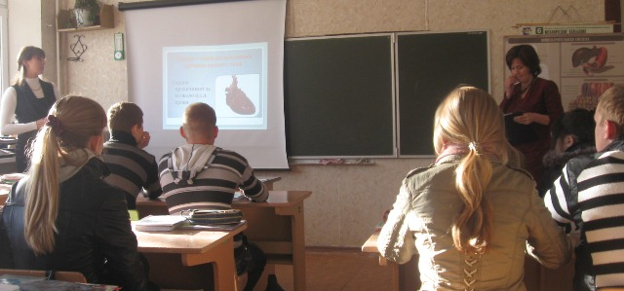
Интегрированный урок физики с биологией

Slide 8
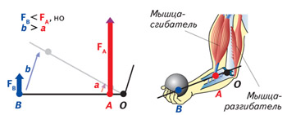
Деформации в теле человека
2. Деформация растяжения – связки, сухожилия, мышцы.
3. Деформация изгиба – позвоночник, кости таза.
4. Деформация кручения – шея при повороте головы, туловище в пояснице при повороте.

Slide 9
Задача
На тело человека, площадь поверхности которого при массе 60 кг и росте 160 см примерна равна 1,6 м², действует атмосферное давление 10⁵ Па. Определите силу, действующую на человека.

Slide 10
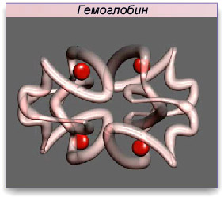
Гемоглобин – красящее вещество крови
Гемоглобин – составная часть красных кровяных телец.
Выполняет в организме функцию переносчика кислорода от органов дыхания к тканям.

Slide 11
Задача
Масса молекулы гемоглобина составляет около 11,288 • 10⁻²³ кг. Сколько молекул гемоглобина должно содержаться в одном красном кровяном шарике, если плотность гемоглобина 1 кг/м³ и если мы будем считать, что красные кровяные шарики состоят полностью из гемоглобина?
(Красные кровяные шарики представляют собой диски диаметром примерно 7∙10⁻⁶ м и толщиной 10⁻⁶ м).

Slide 12
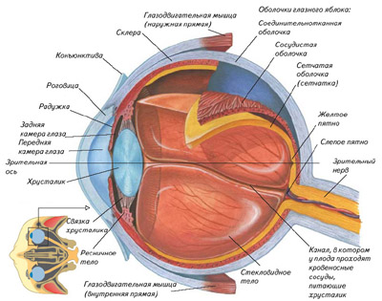
Строение органа зрения
Сетчатка глаза состоит из светочувстви-тельных клеток (палочек и колбочек).

Slide 13
Задача
Фокусное расстояние глаза человека 16 мм. Какова оптическая сила глаза?

Slide 14
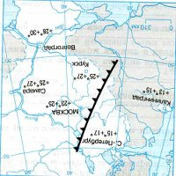
Атмосферные фронты. Циркуляция воздушных масс

Slide 15
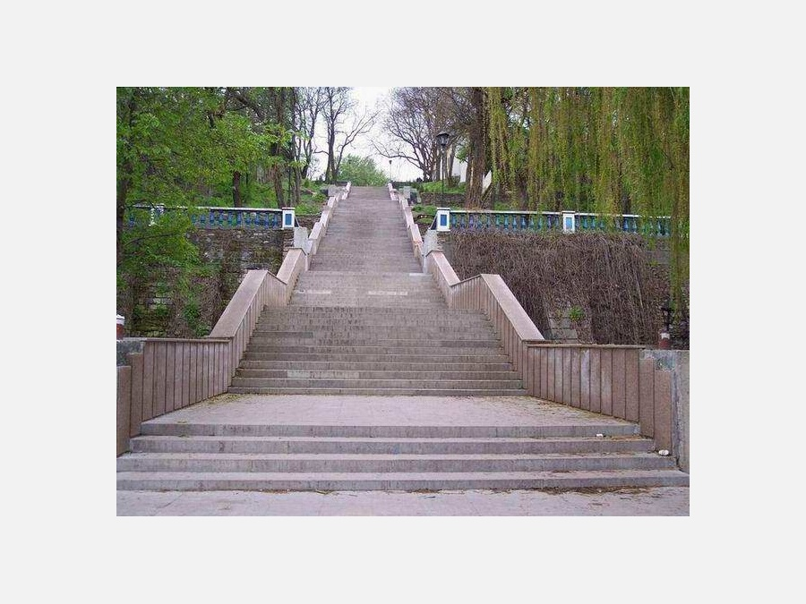
Каменная лестница

Slide 16
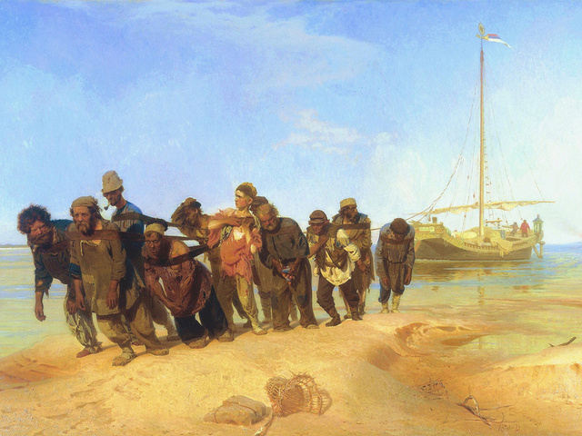

Slide 17
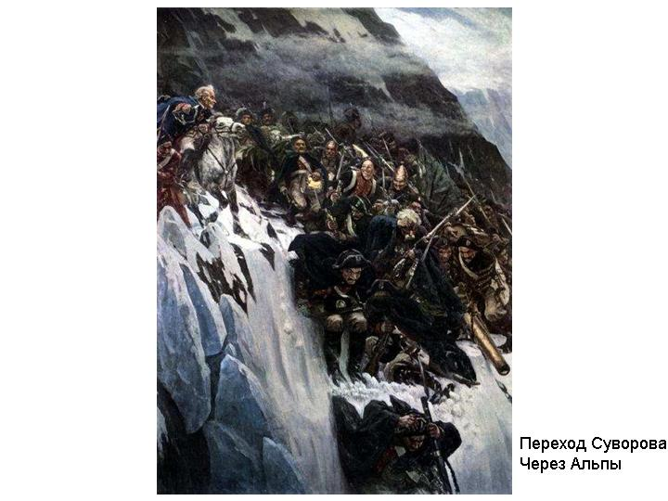

Slide 18
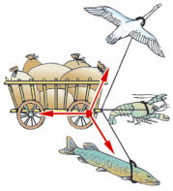

Slide 19
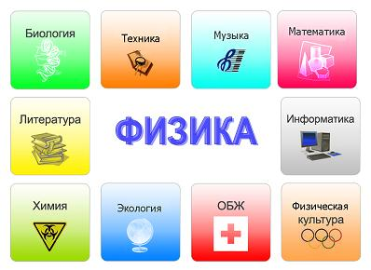

Slide 20

Желаю всем творческих успехов

